Slide 1

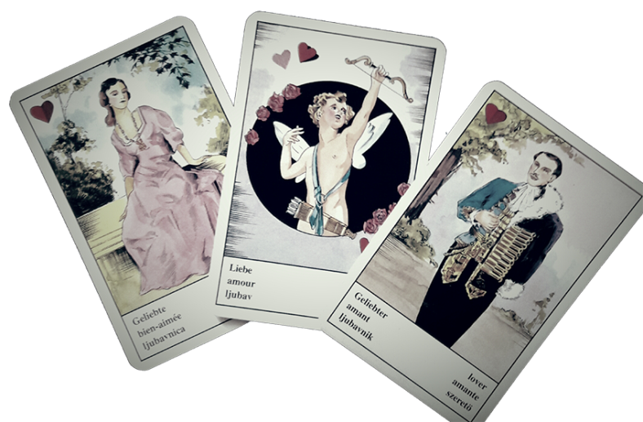
Abigail Cards Online Beratung mit Zigeunerkaten in Brasilien, Österreich... abigailcards.com
BM08
Marketing
11.12.2017
Daniel Burnier de Castro

Slide 2
Index
Abigail Cards - Online Marketingkonzept
SWOT Analyse
Ausgangssituation
Bestehende Website & Blog
Landing Page (Kontaktformular)
Bestehende soziale Medienpräsenz
Ziele der Online-Marketing & Zielgruppe
Promotion (aus den 4 P‘s): Marketing Maßnahmen
2

Slide 3
SWOT Analsyse
Abigail Cards - Online Marketingkonzept
Abigail Cards - Online Marketingkonzept
Strengths
Weaknesses
Kompetenz: „Abigail“ ist zertifizierte Kartenlegerin und hat Erfahrung in Lebensberatung mit Zigeunerkarten mit exzellenten Feedbacks (Bekanntenkreis)
Begeisterungsfaktor: Brasilianer schätzen ausländische Produkte/Dienstleistungen und halten Osteuropäer/Zigeuner für besonders mystisch ☺
Investition: gering
Geografisch: Persönliche Beratung meistens unmöglich.
Ressourcen: Zeitliche Verfügbarkeit für Content-Generierung in mehreren Sprachen.
Opportunities
Threats
Online Marketing-Vorteil: Konkurrenz nutzt (noch) kaum OM-Strategien (altmodische Websites, keine FB-Werbungen...)
Wachstumspotenzial: Zigeunerkarten aus Osteuropa noch in Brasilien etwas unbekannt.
Finanziell: geringe Zahlungsbereitschaft von Kunden bzw. schwierige Zahlungsmethoden (Im Vergleich zur persönlichen Beratung)
1
3

Slide 4
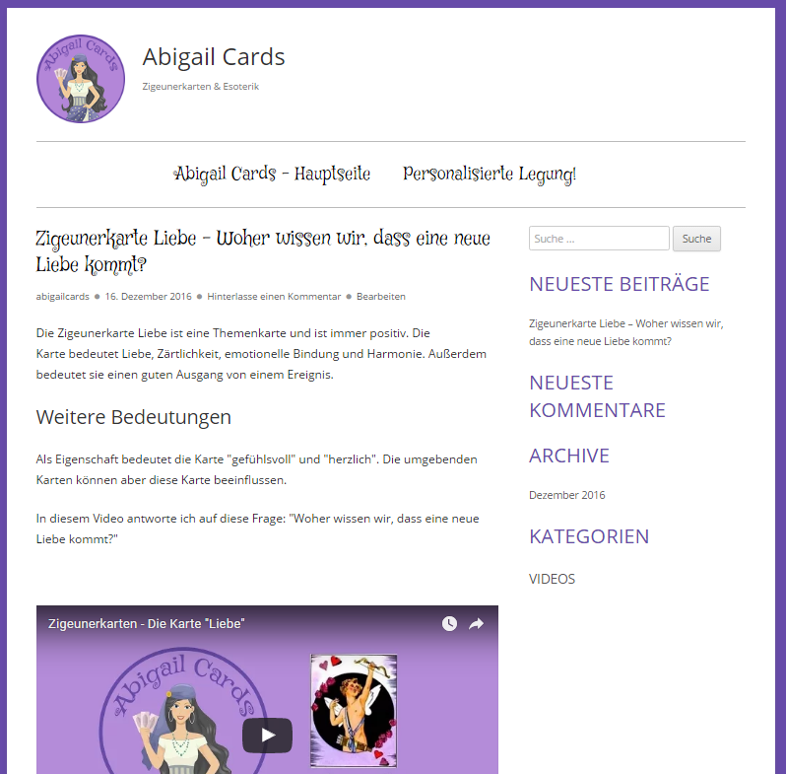
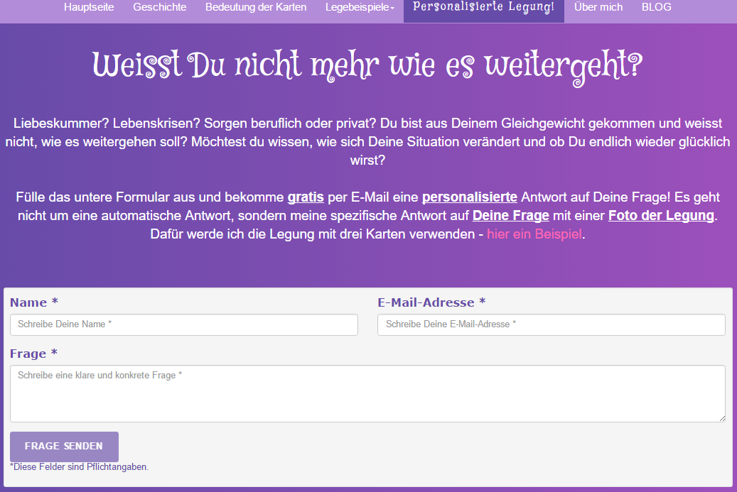
Ausgangssituation - Website & Blog
Abigail Cards - Online Marketingkonzept
Statische Website
HTML, CSS, JavaScript, PHP
Responsive (Desktop, Tablet, Mobile...)
Fixes Content: Geschichte der Zigeunerkarten, Bedeutung der Einzelkarten
LP: Formular für Fragen (Leads/E-Mails „sammeln“)
Links zu sozialen Medien (FB-Seiten, Instagram, Youtube)
BLOG in Wordpress [PT/DE]
Content Marketing (1x Woche: Textbeiträge & Videos – Youtube Channel)
Links zu sozialen Medien, Statische Webiste & LP
4
SEO Optimierung laufend \ Google Analytics & Google Search Console

Slide 5
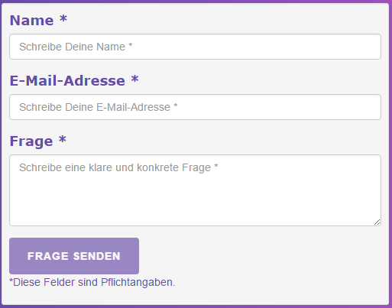



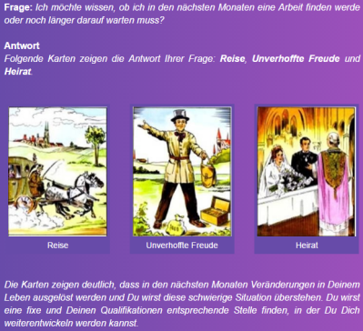
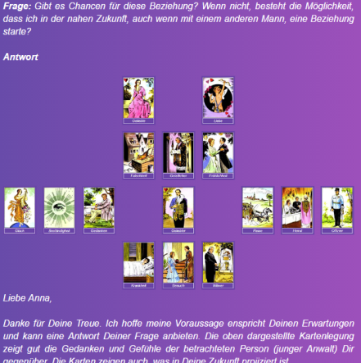
Ausgangssituation - LP (Kontaktformular)
Abigail Cards - Online Marketingkonzept
Schritt 3
Schritt 1
Zahlung (Paypal/
Direkte Überweisung)
Kontaktaufnahme
(LP, CallToAction)
Gratis 3-Kartenlegung
(Per Email)
Komplette Legung
(Per Email)
Schritt 2
Schritt 4
+
Angebot für komplette Legung
(Preis wird definiert)
5

Slide 6
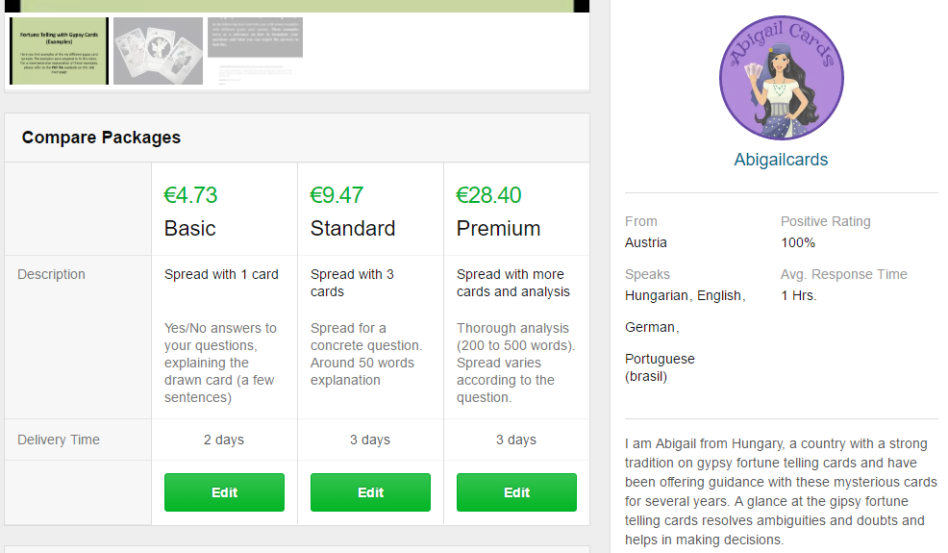
Ausgangssituation – Social Medias
Abigail Cards - Online Marketingkonzept
Facebook-Seiten [PT/DE]
Interaktion mit anderen Branchenseiten (Kartenlegen, Tarot, Pendeln, Astrologie, Selbsthilfe...)
Gratis-Beratung auf diese Platformen (Markenaufbau – Likes gewinnen)
Neue Posts (1x täglich), eigenes Content (1x wöchentlich): Alle Artikel vom Blog werden auch im Facebook geteilt.
Youtube Videos werden auch 1-1 in Facebook hochgeladen (unterschiedliches Zielpublikum)
Youtube [PT/DE]
Neues Video (1x wöchentlich)
Instagram
Interaktion („follow“) mit anderen relevanten Users
Fiverr [EN], VintePila [PT]:
(Hier ist der Preis vordefiniert!)
6

Slide 7
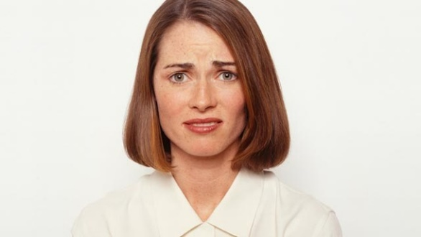
Ziele & Zielgruppe
Abigail Cards - Online Marketingkonzept
Ziele der Online-Marketing
Mehr „likes“ auf der Facebook-Seite
Markenaufbau (Besuchenanzahl Website & Social Media)
Mehr Leads generieren (ausgefüllte Kontaktformulare)
Kunden „behalten“ (Email-Marketing)
Zielgruppe – „Persona“
Name: Gudrun Schuster
Alter: 36
Beruf: Assistentin der Geschäftsführung
Familie: ledig
Hobbies: Kochen, reisen, lesen, Yoga
Wohnung: 2-Zimmer Wohnung in der Stadt (Wien) mit Katze
Internetnutzung: Desktop/Mobile/Tablet, Recherche, Einkaufen, facebook
Ausbildung: Handelsschule
Zitat: Da ich viel arbeite und Stress habe, nutze ich meine Freizeit um mich zu entspannen. Ich lese viel und interessiere mich für esoterische Themen (Horoskop, Kartenlegen, Pendeln...). Um Zeit zu sparen, kaufe ich online ein. Ich chatte viel mit Freundinnen und bin aktiv auf Facebook.
Wünsche/Bedürfnisse: Ich würde gerne meinen Seelenpartner finden und brauche Unterstützung.
7

Slide 8
Promotion: Marketing Maßnahmen
Abigail Cards - Online Marketingkonzept
Marketing Aktivitäten | Maßnahmen | Ziele/Anmerkungen
Webpräsenz | Google AdWords Kampagne Newsletter | Website wird noch wenig besucht. Es wird eine Google Adwords Kampagne zuerst für Brasilien definiert und die Ergebnisse schon innerhalb der ersten Tagen mittels Google Analytics überwacht. Gesammelte E-Mails werden in der Zukunft für Newsletter und Angebote verwendet (e.g. Am Valentinstag)
Social Media | Facebook-Kampagnen Gewinnspiele | Facebook-Kampagnen werden in der Zukunft verwendet (Dafür ist die Anzahl an Fans noch zu gering) Glaubwürdigkeit: Testimonials auf Facebook nach Dienstleistung Auch Gewinnspiele (e.g. Rabatt für eine komplette Legungen) werden in der Zukunft eingesetzt
Reputation Marketing | Backlinks Kooperationen | Es wird noch Kontakt mit anderen esoterischen und Selbsthilfeseiten aufgenommen bzgl. Backlinks und möglichen Kooperationen
1
8

Slide 9
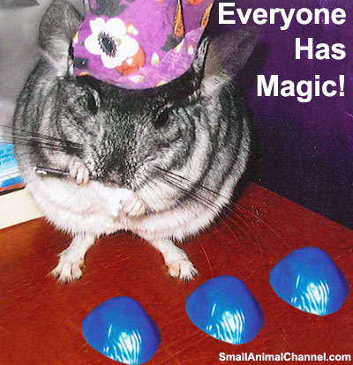
Abigail Cards - Online Marketingkonzept
10

